Slide 1

Clase II – Git y Git-Hub Procesos de Innovación en Bioingeniería | 2025 - II
Sebastián Prado

Slide 2

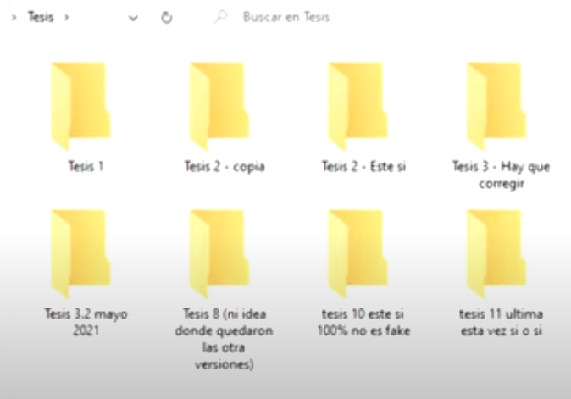

¿Qué es Git y Git-Hub?
GIT
Software de control de versiones que registra cambios.
Gestiona versiones previas o recientes.
Repositorio
Lugar donde podemos guardar cosas.
Git crea REPOSITORIOS.
- Locales: Nuestro (PC)
- Remotos: Servidor externo (Git-Hub)

Slide 3
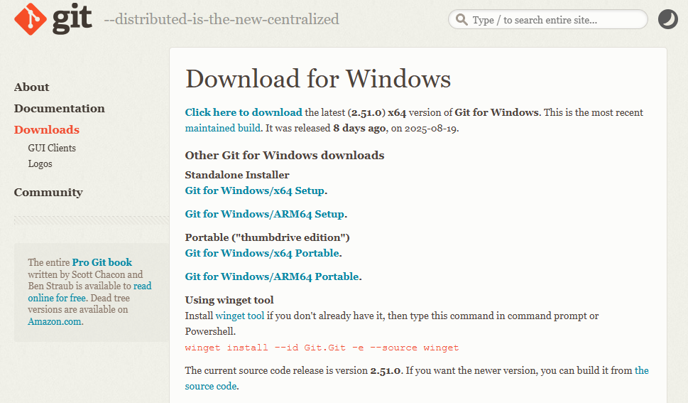
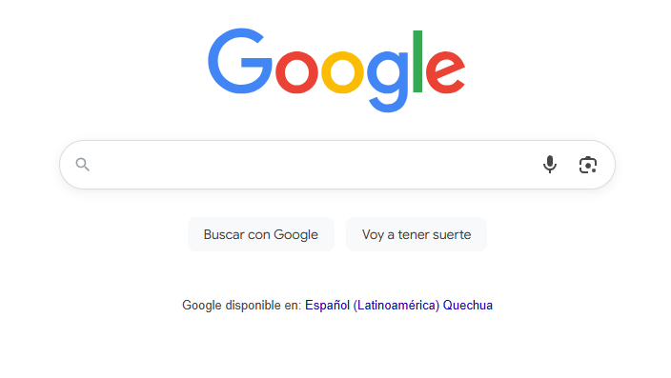
Instalación de Git
https://git-scm.com/downloads/win

Slide 4
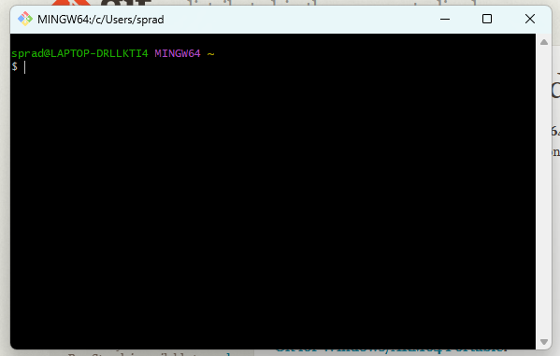

Slide 5
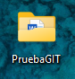
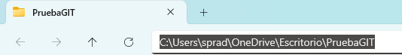
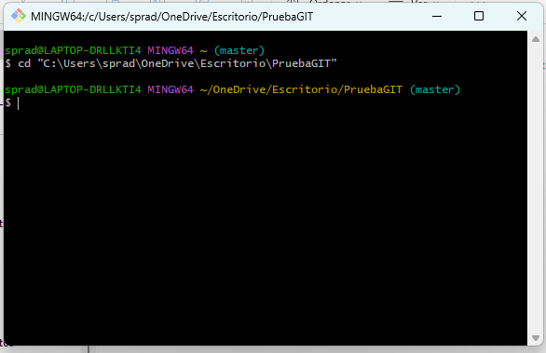
Crear carpeta de archivos
Copien el URL de la carpeta
Escribir comando:
cd y luego poner URL de la carpeta (Sin espacios) y con comillas (“…”)

Slide 6
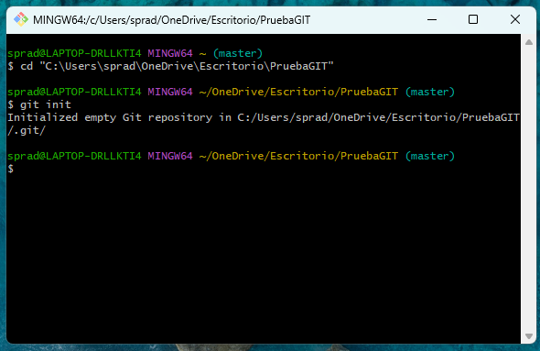
El primer comando que debe conocer es el comando "git init".
Este comando se utiliza para inicializar un
repositorio de Git en su proyecto.

Slide 7
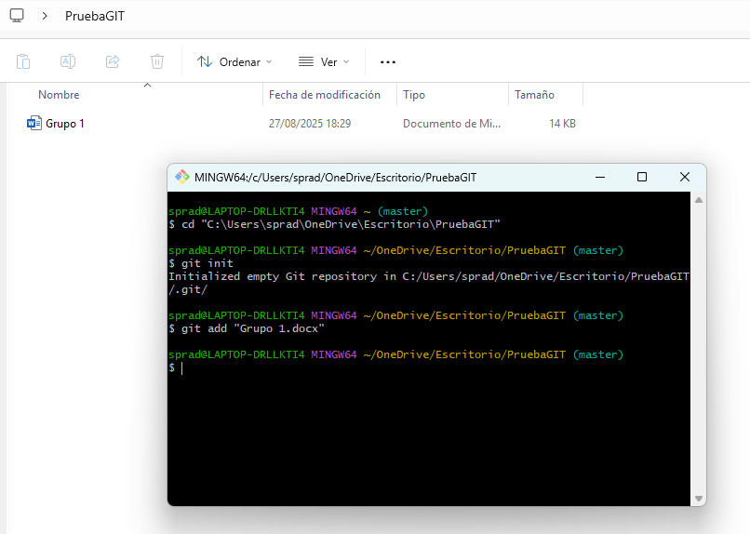
Puede comenzar a agregar archivos a él utilizando el comando "git add"
Como agregar:
git add “nombre del archivo".

Slide 8
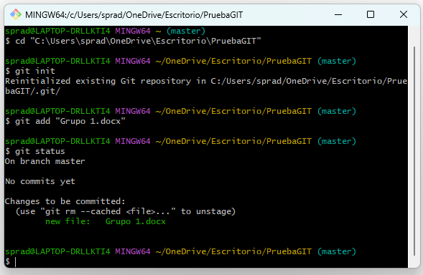
Opcionalmente si quieres ver que realmente se agrego puede usar el comando
“git status”
Verifican que se agrego el archivo

Slide 9
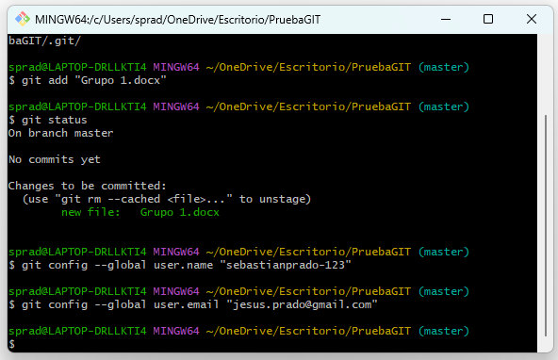
Identifícate con el programa con los comandos:
1.- git config –global user.name “…”
2.- git config –global user.email “…”

Slide 10
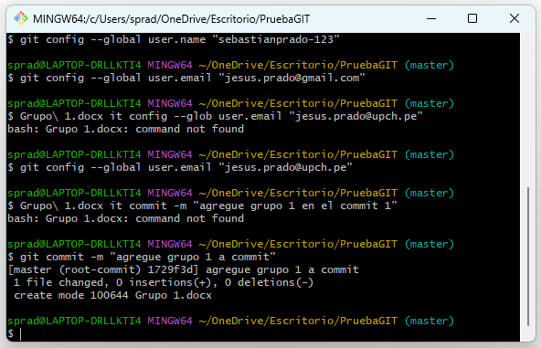
Una vez que haya agregado sus archivos al área de preparación, puede comprometerse con ellos utilizando el comando "git commit".
El comando de confirmación se utiliza para guardar los cambios en el repositorio de Git.
Para comprometerse con sus cambios, escriba: git commit -m
“mensaje de confirmación’’.
El mensaje de confirmación debe ser una descripción breve pero informativa de los cambios que ha realizado.

Slide 11
Git-Hub
Plataforma de desarrollo de software basada en la nube que permite a los desarrolladores colaborar en proyectos de software y llevar un seguimiento del progreso del proyecto.
Los usuarios pueden trabajar en diferentes ramas del proyecto, lo que les permite experimentar con nuevas funcionalidades sin afectar el código principal del proyecto.
Ofrece herramientas de seguimiento de problemas y tareas, que permiten a los usuarios registrar problemas y solicitudes de funciones para el proyecto.
Plataforma esencial para la colaboración en proyectos de software y la gestión de proyectos, lo que la convierte en una herramienta valiosa para desarrolladores y equipos de desarrollo en todo el mundo.

Slide 12

Instalación de Git-Hub
Crear una cuenta nueva

Slide 13
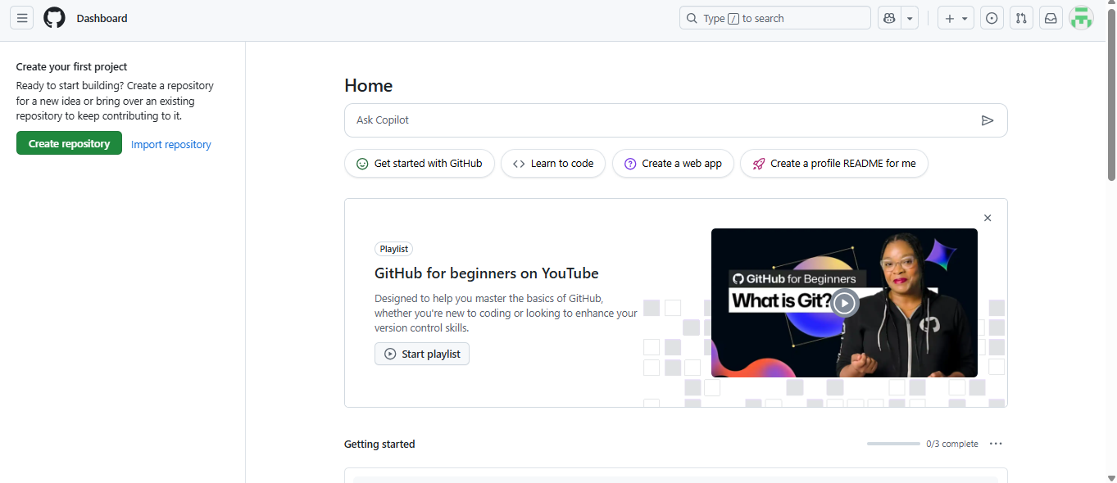
Pagina principal Git-Hub

Slide 14
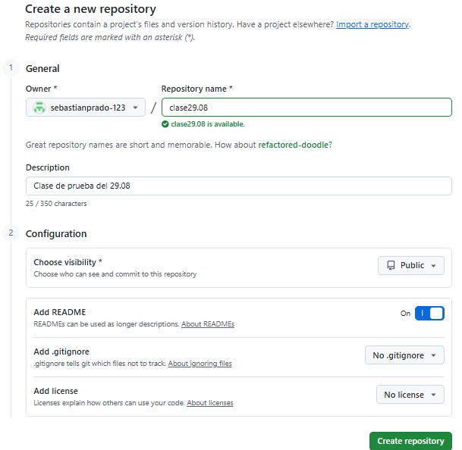
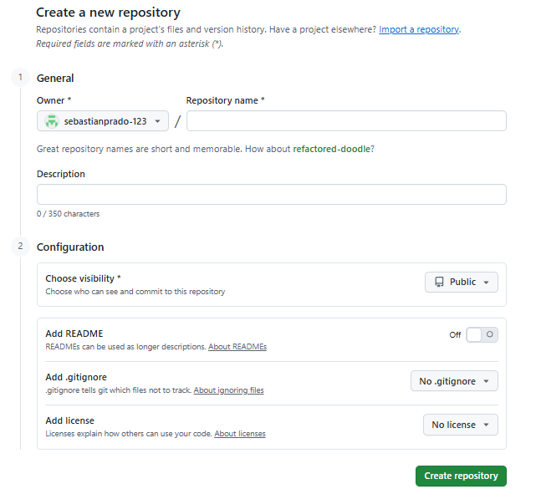
Creación repositorio en Git-Hub

Slide 15
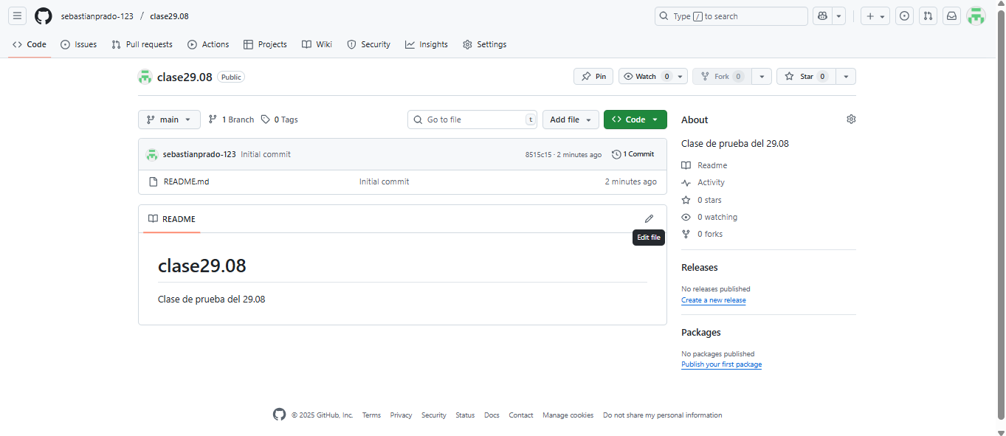
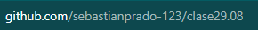

Slide 16
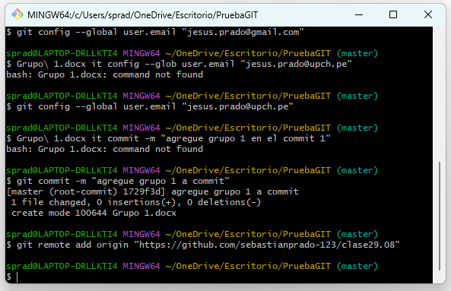
Comunicar Repositorio Local de Git a Repositorio Remoto de Git-Hub
Para comunicar local con remoto:
git remote add origin
“URL de repositorio remoto”.

Slide 17
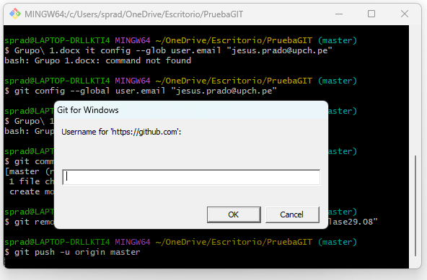
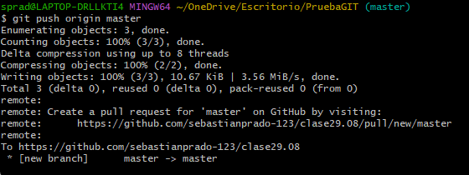
Pasemos archivos del repositorio local al repositorio remoto:
git push –u origin master
Aparecerá una ventana emergente

Slide 18
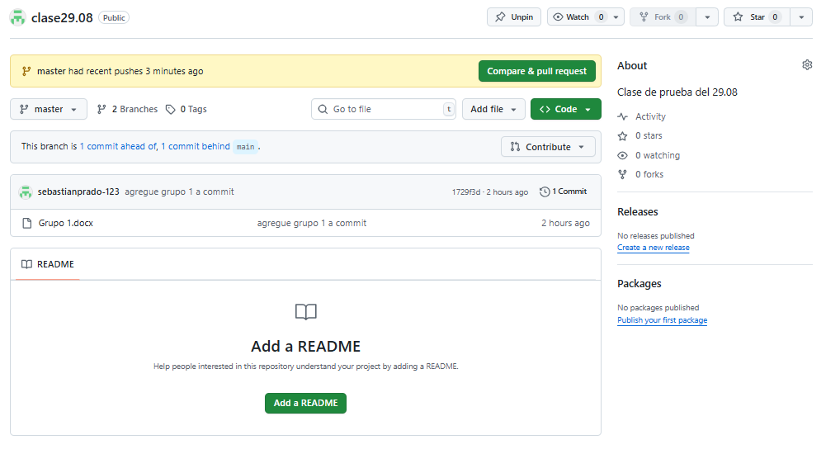

Slide 19
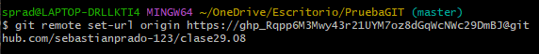
Si hay algún problema con la sincronización (Clave o usuario incorrecto – Sin ser incorrectos), usar el siguiente comando:
git remote set-url origin https://TOKEN@github.com/USUARIO/REPOSITORIO

Slide 20
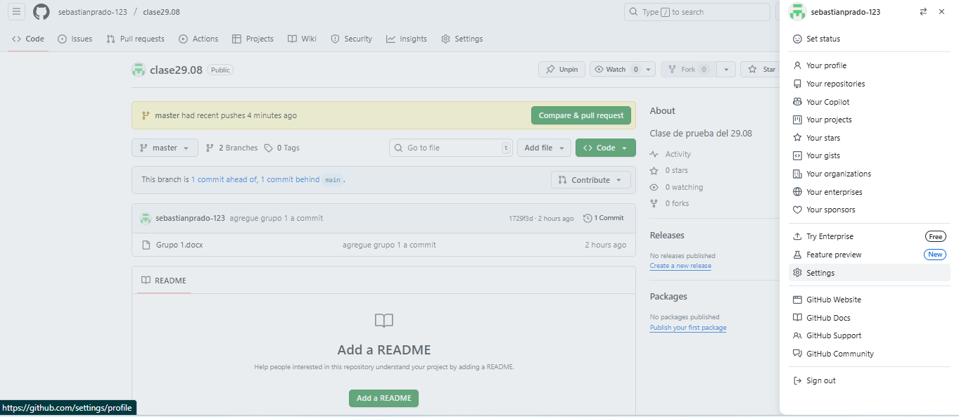
Como crear TOKEN

Slide 21
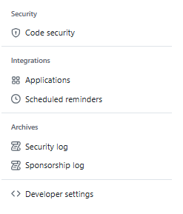
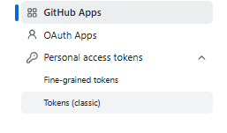
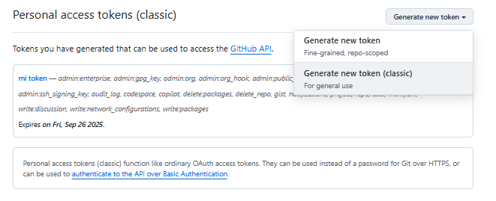

Slide 22
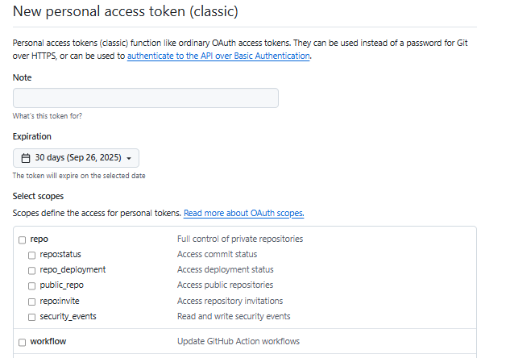
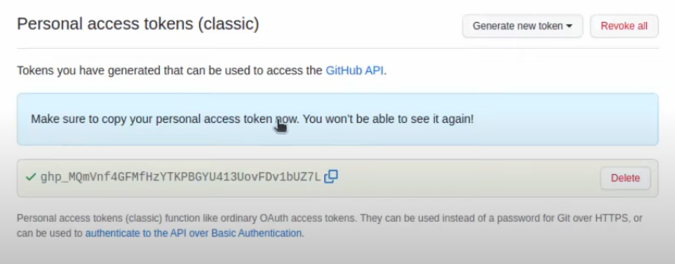

Si hay algún problema con la sincronización, usar el siguiente comando:
git remote set-url origin https://TOKEN@github.com/USUARIO/REPOSITORIO

Slide 23
Si hay algún problema con la sincronización, usar el siguiente comando:
git remote set-url origin https://TOKEN@github.com/USUARIO/REPOSITORIO

Slide 24
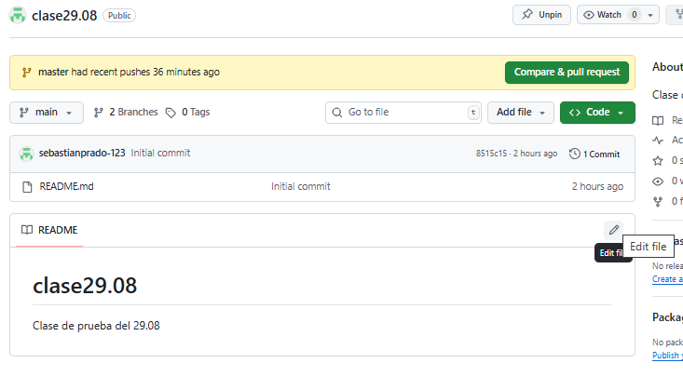
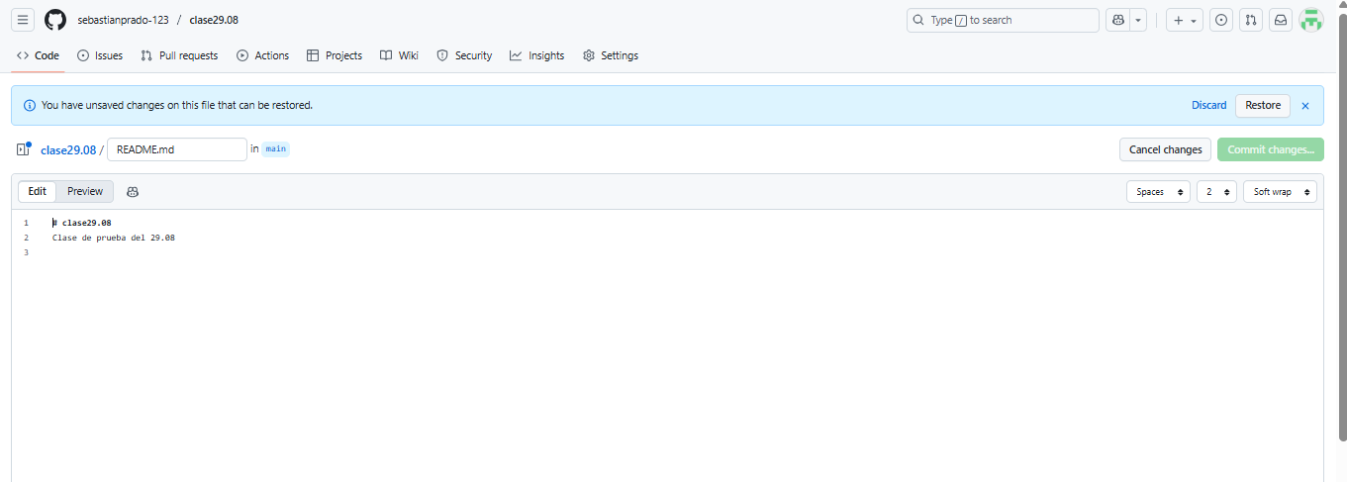
Editar nuestro repositorio remoto en Git-Hub

Slide 25
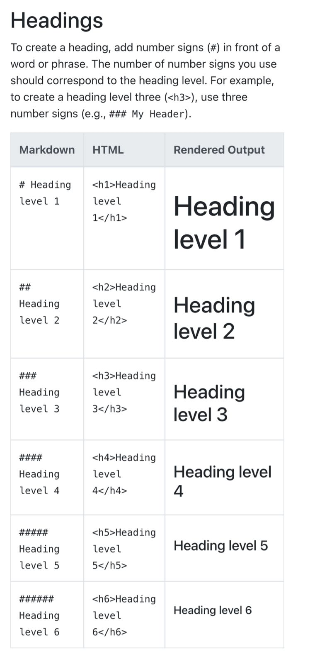
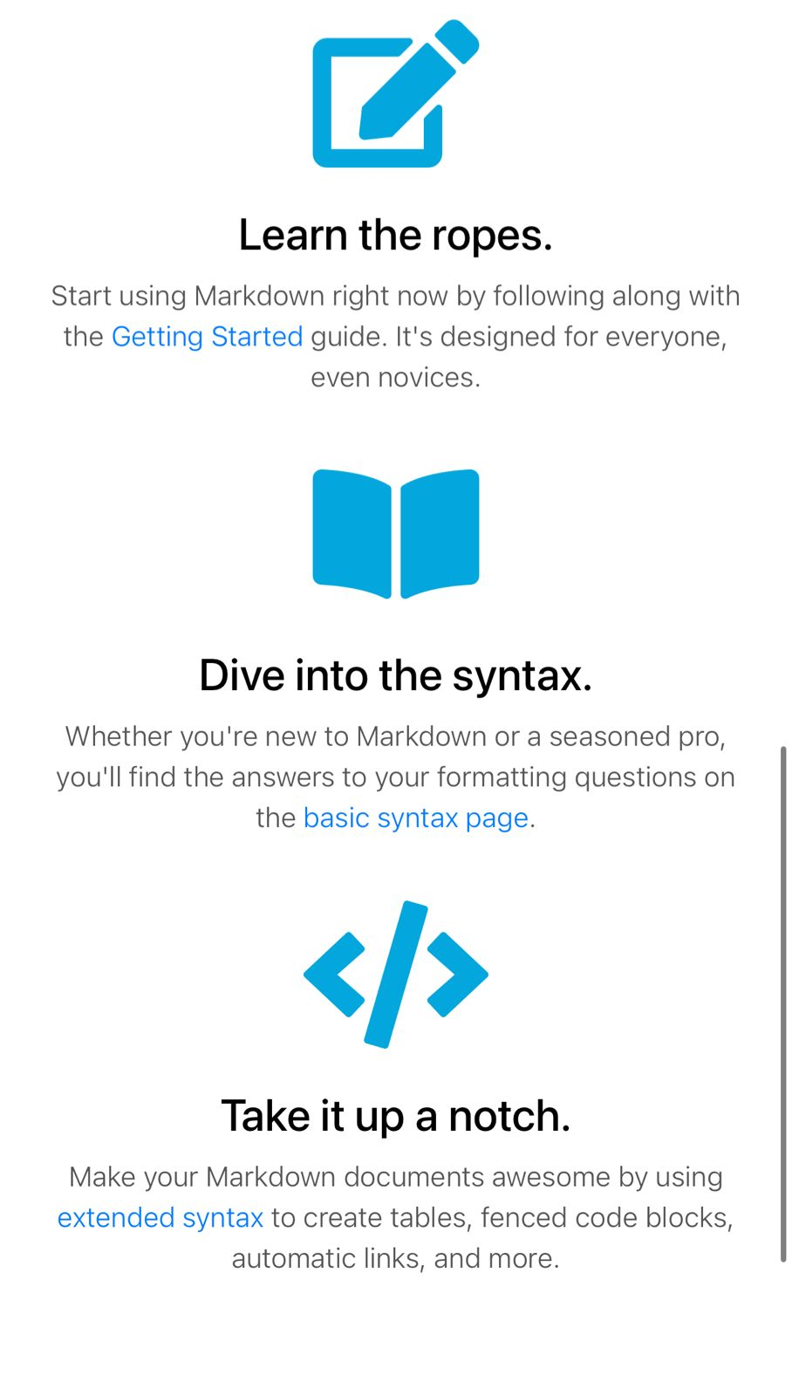
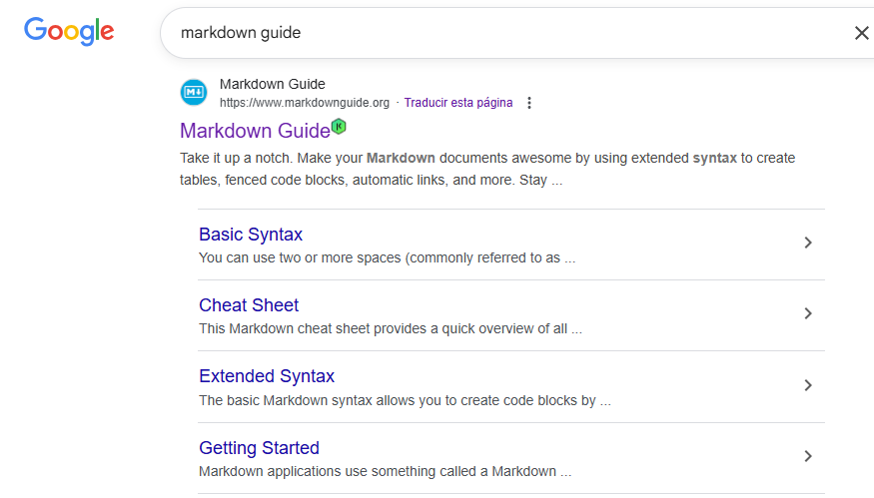
Lenguaje de Git-Hub: Markdown

Slide 26

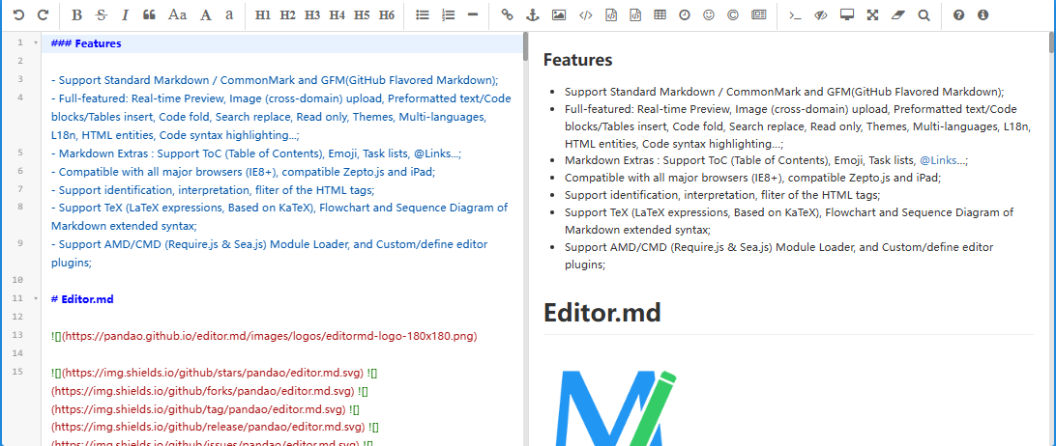
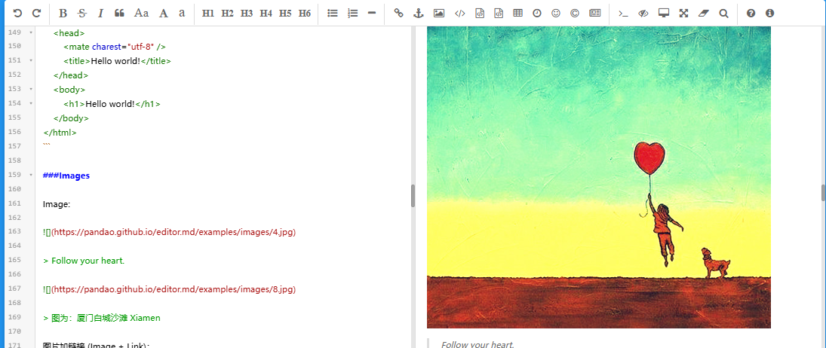
Editor web con lenguaje Markdown incluido
https://pandao.github.io/editor.md/en.html

Slide 27
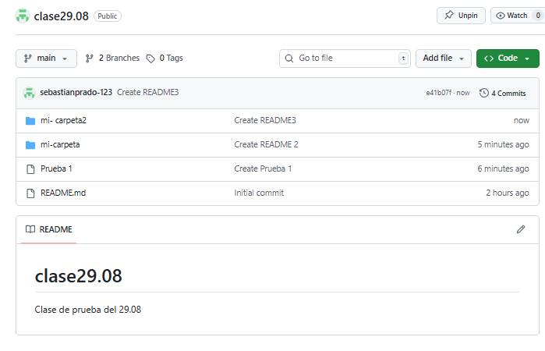
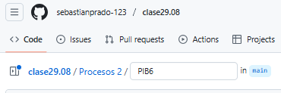
Como crear carpetas en Git-Hub
"Agregar archivo" > "Crear nuevo archivo", escribe el nombre de la carpeta seguido de una barra (por ejemplo, Procesos 2/), y luego escribe el nombre de un archivo dentro de esa carpeta

Slide 28
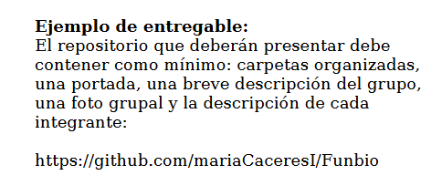
Trabajo de grupo: Subir link de GitHub

Slide 29
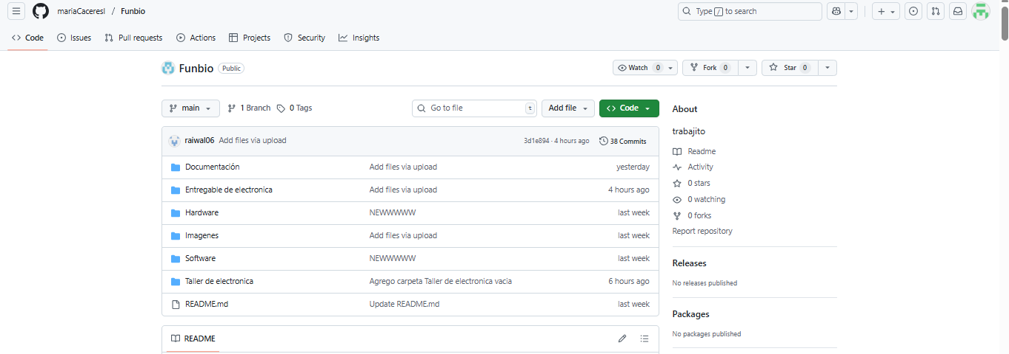
Ejemplo:
https://github.com/mariaCaceresI/Funbio

Slide 30
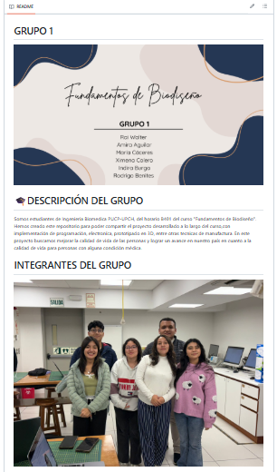
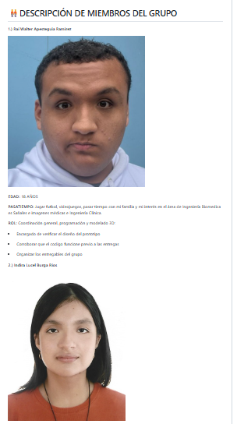
Ejemplo

Slide 31
Gracias
Dr. Sebastian Prado
jesus.prado@upch.pe

